Slide 1
PREHRAMBENE SMJERNICE ZA DJECU
Zdrava prehrana

Slide 2
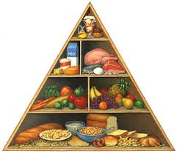
Zdrave namjernice
Jedi raznovrsne namjernice jer je različitost recept za zdrav život.

Slide 3
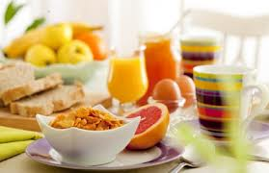
Ne preskači doručak
Doručak je važan obrok u danu.
Nemoj ga preskočiti!

Slide 4
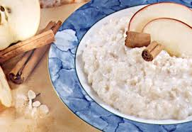
Ne preskači glavne obroke!
Ne preskači glavne obroke i pazi što jedeš između obroka.
Notes:
Glavni obroci

Slide 5
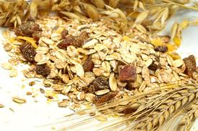
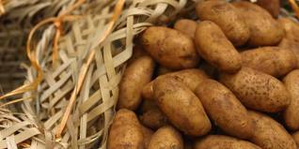
Proizvodi od žitarica
Proizvode od žitarica,rižu ili krumpir jedi nekoliko puta dnevno.

Slide 6
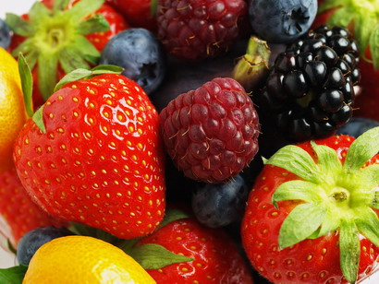
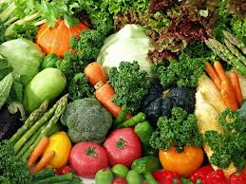
Voće i povrće
Voće i povrće jedi uz svaki obrok i osiguraj sebi peticu.

Slide 7
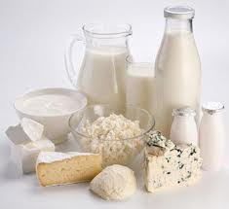
Dovoljno…
Pij dovoljno mlijeka i jedi mliječne proizvode jer je kalcij neophodan za tvoj rast.

Slide 8
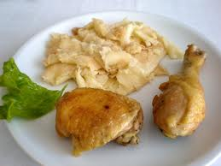
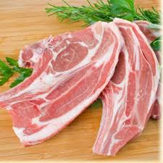
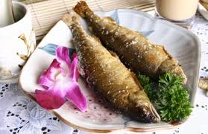
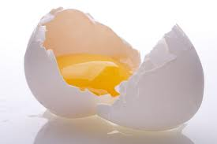
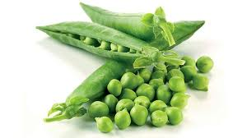
Ne zaboravi!
Ne zaboravi na meso,perad,ribu,jaja i mahunarke.

Slide 9
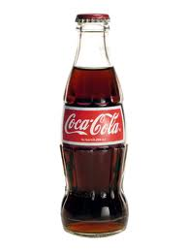
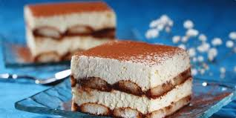
Budi umjeren pri…
Budi umjeren pri uživanju slastica i zašećerenih napitaka.

Slide 10
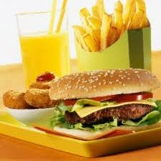
Odaberi
Odaberi manje masnu hranu.
Previše masti nije dovoljno za zdravlje.

Slide 11
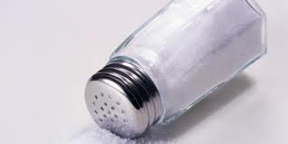
Dosta
Umjereno soli hranu.

Slide 12
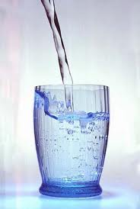
Pij dovoljno tekućine
Pij dovoljno tekućine i preduhitri žeđ.

Slide 13
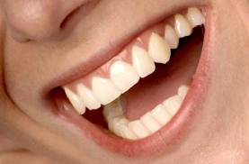
Pazi na svoje zube!
Pazi na svoje zube!
Peri ih iza svakog obroka,najmanje dva puta dnevno.
Sačuvaj lijep osmjeh.

Slide 14
Napravile prezentaciju:
Lana Ikanović
Matea Jazvić
Nicole Vujasinović

